Slide 1

Jornadas AFCP 2015
Dr. Alejandro Brown / Ing. Juan Van Gelderen
PAISAJE PRODUCTIVO PROTEGIDO
Certificación PRODUCTOYUNGAS-FCA

Slide 2
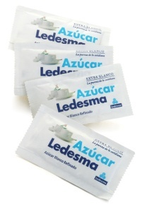
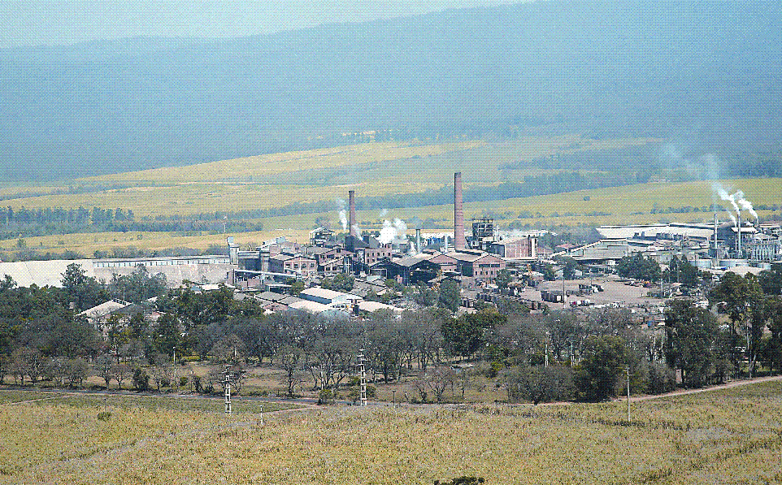
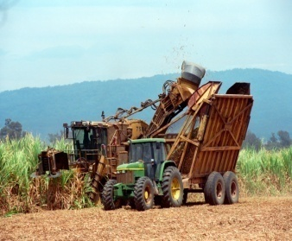
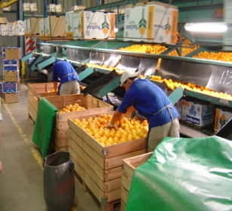
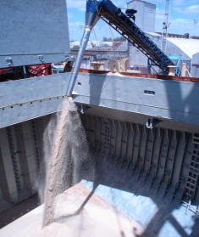
Nuestra Empresa
Somos una empresa agroindustrial argentina comprometida con el desarrollo del país. Empleamos a 7.900 personas y somos líderes en los mercados del azúcar, alcohol, bioetanol, papel, cuadernos y repuestos escolares, frutas y jugos concentrados.
Nuestro papel se elabora en base a la fibra de caña de azúcar, que es renovable anualmente. Para fabricar la pasta de celulosa usamos la misma caña con la que producimos azúcar, alcohol y energía .
En nuestro país casi el 50% de los papeles para impresión y escritura son fabricados a partir de la caña de azúcar.
En Jujuy, Ledesma destina 2 de cada 3 hectáreas a la conservación de ambientes silvestres.

Slide 3
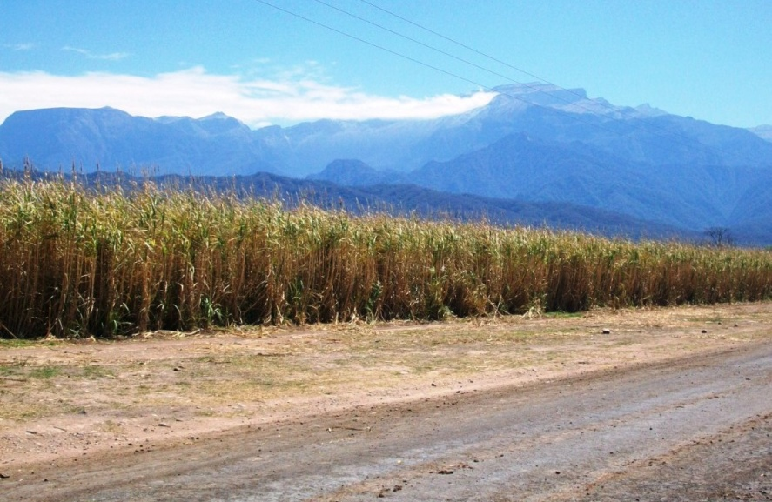
Fabricamos papeles a partir de fibra de caña de azúcar como materia prima principal, en un proceso integral, con tecnología de última generación que se ha ido actualizando en forma continua.
Nuestra clave de competitividad y sustentabilidad es la integración…
EL CAÑAVERAL
Azúcar: 311.000 tn/año
Papel: 125.000 tn/año
Alcohol: 83.000.000 l/año
Bio-etanol: 54.000.000 l/año
Vapor y energía eléctrica por generación propia con 40 % a partir de biomasa
Notes:
3

Slide 4
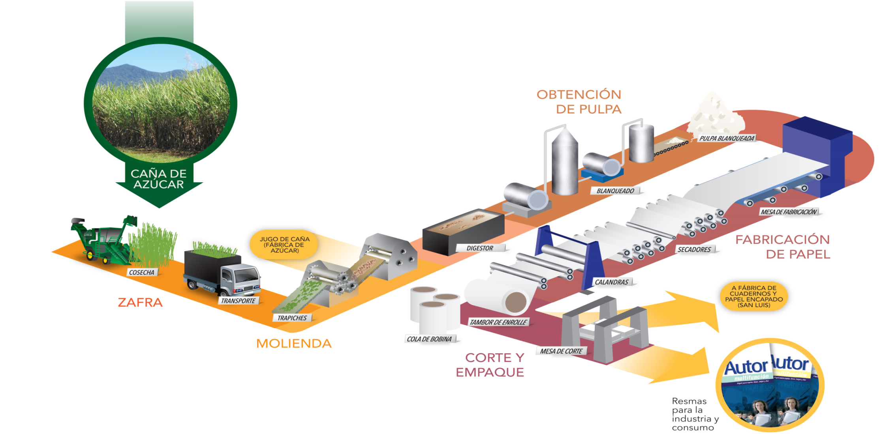
Proceso de Producción

Slide 5
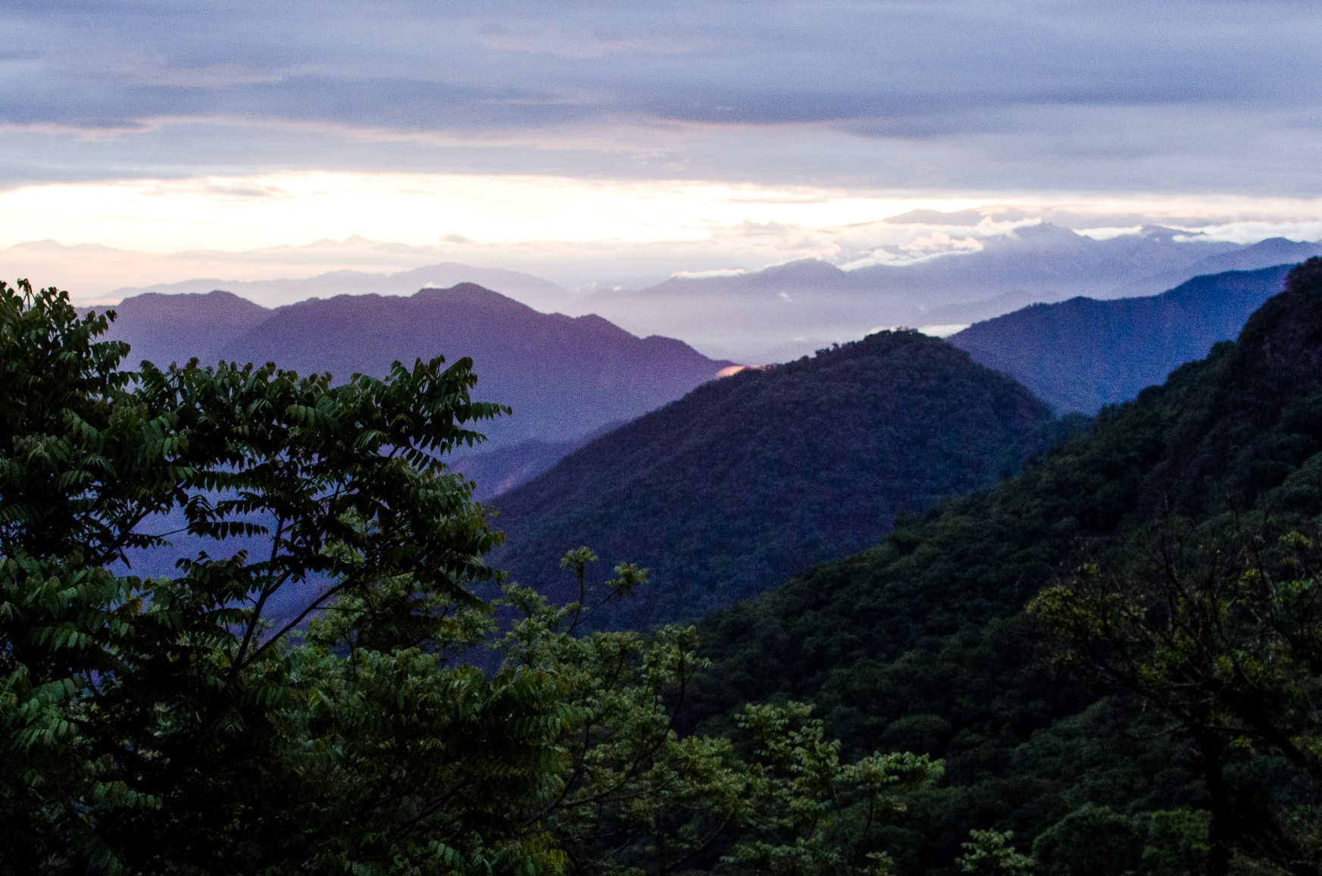
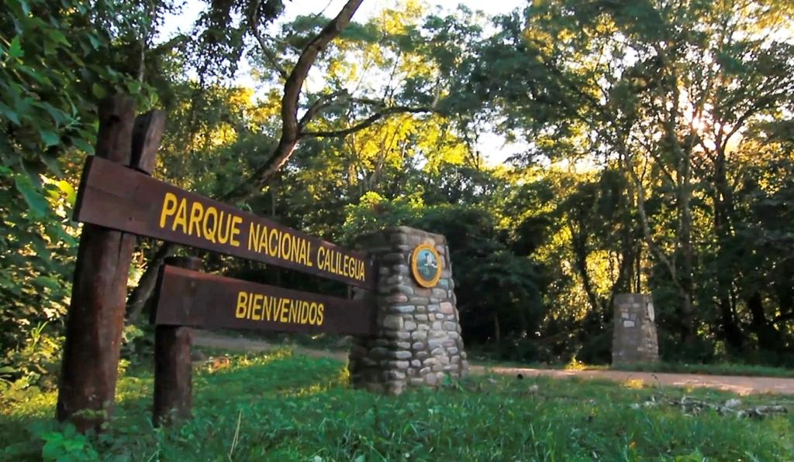
Cuidando nuestro entorno
En 1975 Ledesma donó a Parques Nacionales 75 mil hectáreas para la creación del Parque Nacional Calilegua
Parque Nacional Calilegua

Slide 6
Relación con la Fundación ProYungas
Resolvimos “un conflicto” apelando al diálogo y la buena voluntad…dando como resultado una excelente herramienta que es el Plan de Ordenamiento Territorial.
2003-2004: Habilitaciones Talar
Nov. 2008: POT prov
(D-2187 PMA)
Dic. 2007: Ley 26.331 (Bosques)
2002: EIA Sauzalito
2003: Objeciones Sauzalito
2005: POT Ledesma
2007: Acta POT
Greenpace,
Fundación Vida Silvestre,
Adm. de Parques Nacionales
Mesa de diálogo
Pro-Yungas

Slide 7

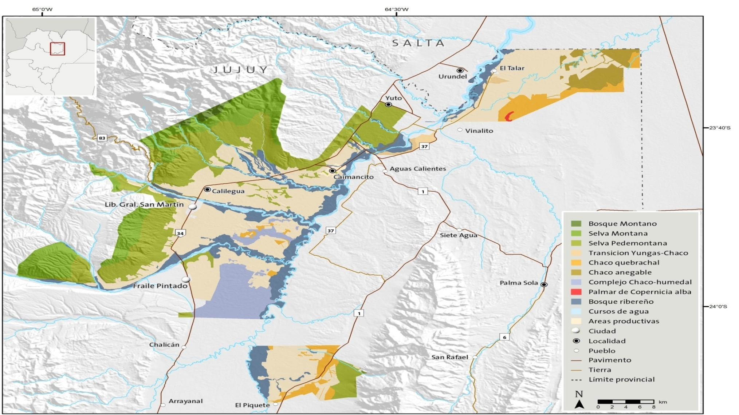

Slide 8
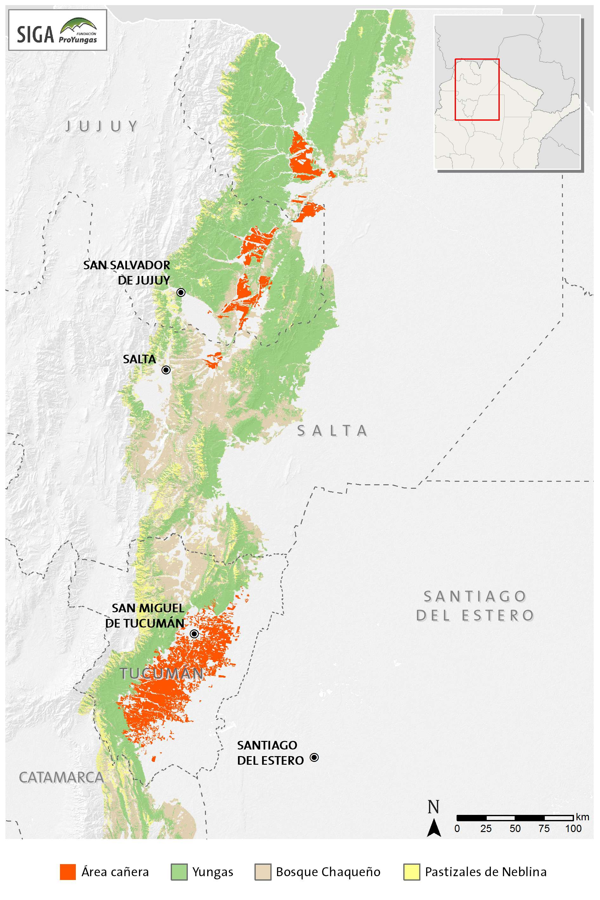
Vínculo en el NOA de caña y Yungas

Slide 9
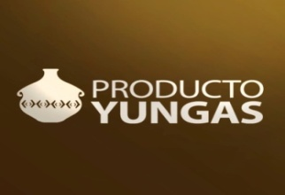
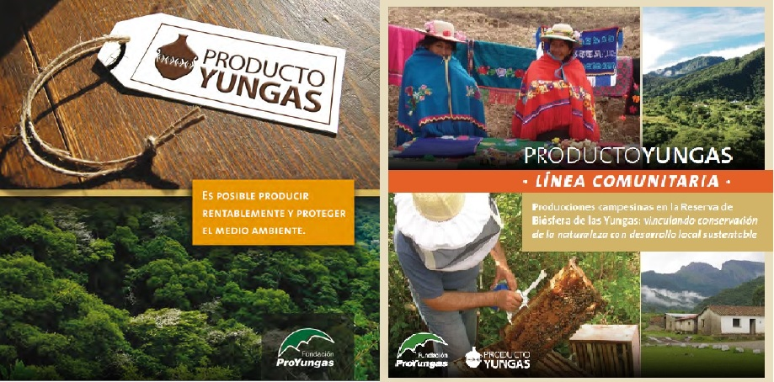
Es posible producir rentablemente y conservar la biodiversidad en áreas de alta valoración ambiental.

Slide 10
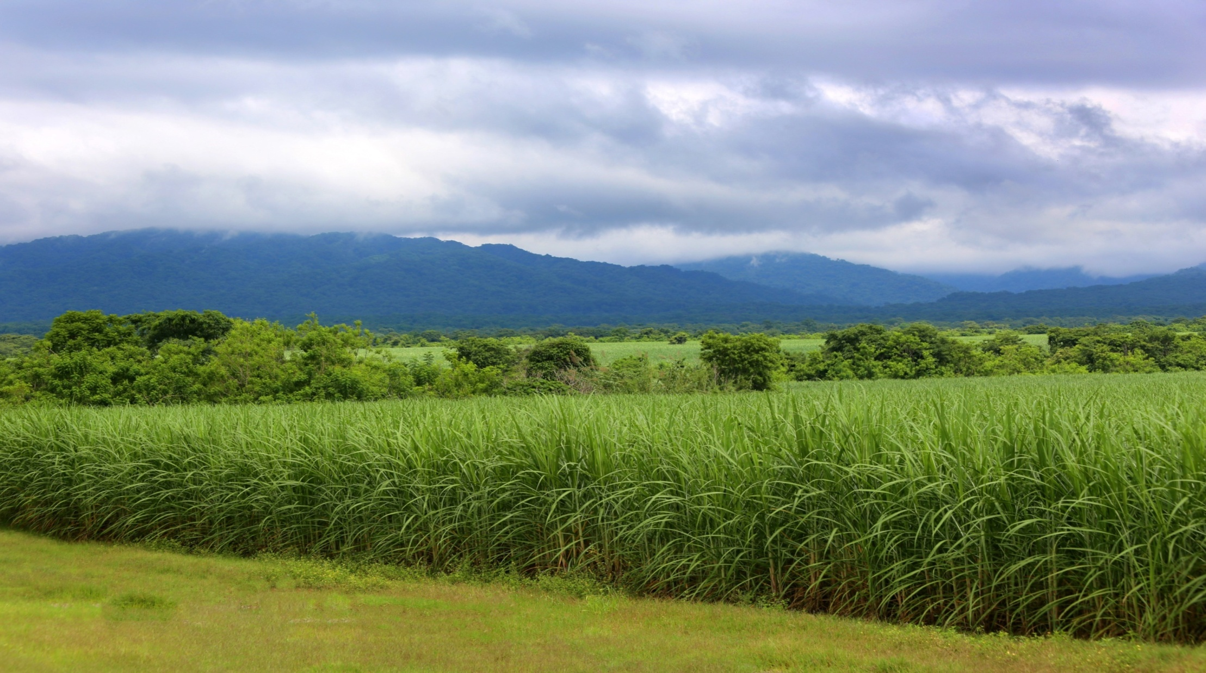
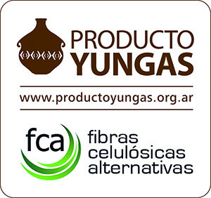
Expectativas de la marca

Slide 11
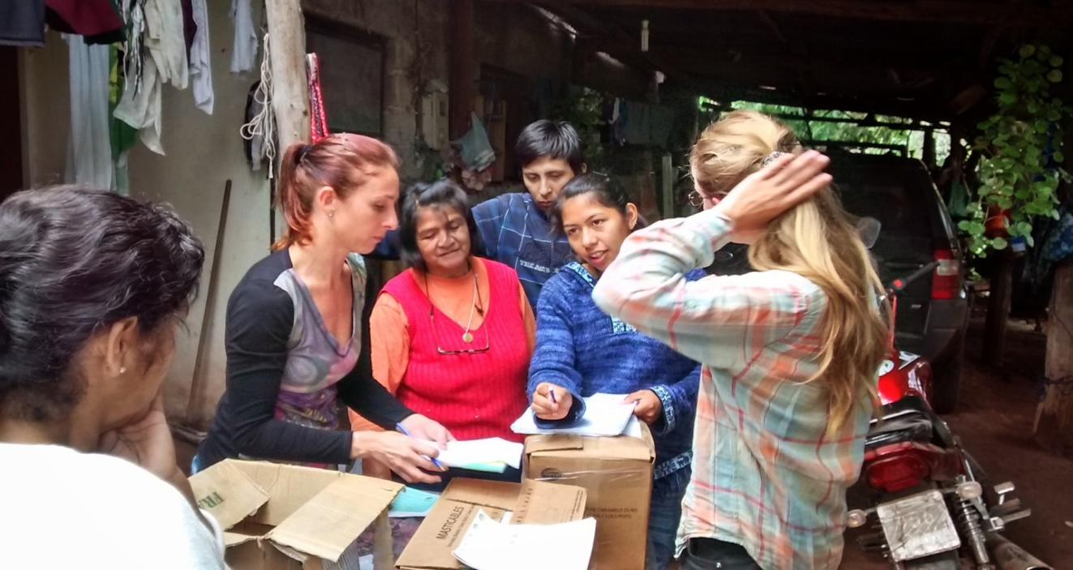
Nuestro compromiso…
Cumplimiento de las leyes y normas provinciales, nacionales e internacionales en materia ambiental y social.
Manejo productivo eficiente de los múltiples productos y servicios del bosque para asegurar su viabilidad económica y sostenibilidad ambiental.
Potenciar el desarrollo en las comunidades locales respetando sus derechos, los lugares de especial significado cultural, religioso, económico y ecológico.

Slide 12
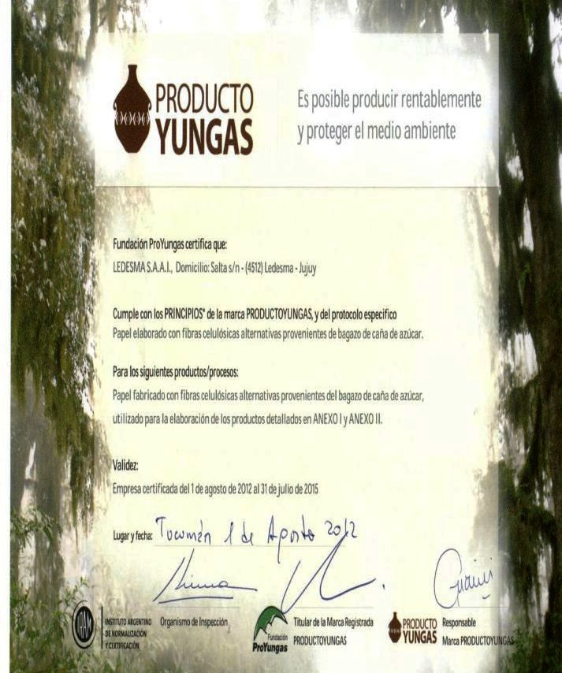

Slide 13
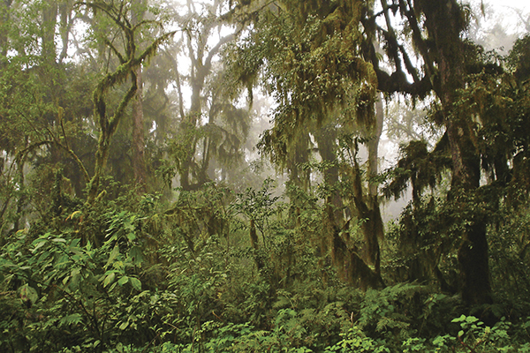
La certificación está basada en:
  El cumplimiento de la declaración de principios de la marca Productos Yungas.
  El cumplimiento de protocolos específicos, que cubren la producción primaria (campo) y la fabricación del producto final (proceso fabril).
  Una lista de aspectos ambientales, con una evaluación de cuáles son significativos y cómo mitigarlos

Slide 14
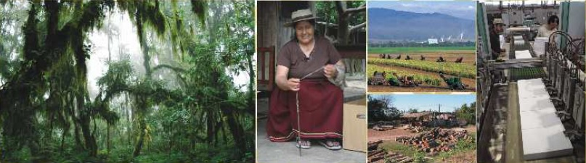
La marca PRODUCTOYUNGAS impulsa otras producciones regionales

Slide 15
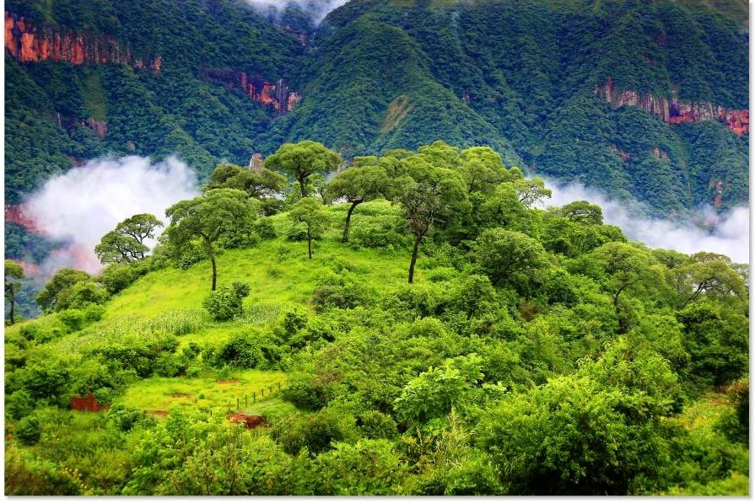
  Con la certificación reafirmamos nuestro compromiso con la producción sustentable en una zona de singular belleza e incomparable biodiversidad.
  Ese compromiso queremos compartirlo con la sociedad, con nuestros clientes y con los consumidores de nuestros productos…

Slide 16
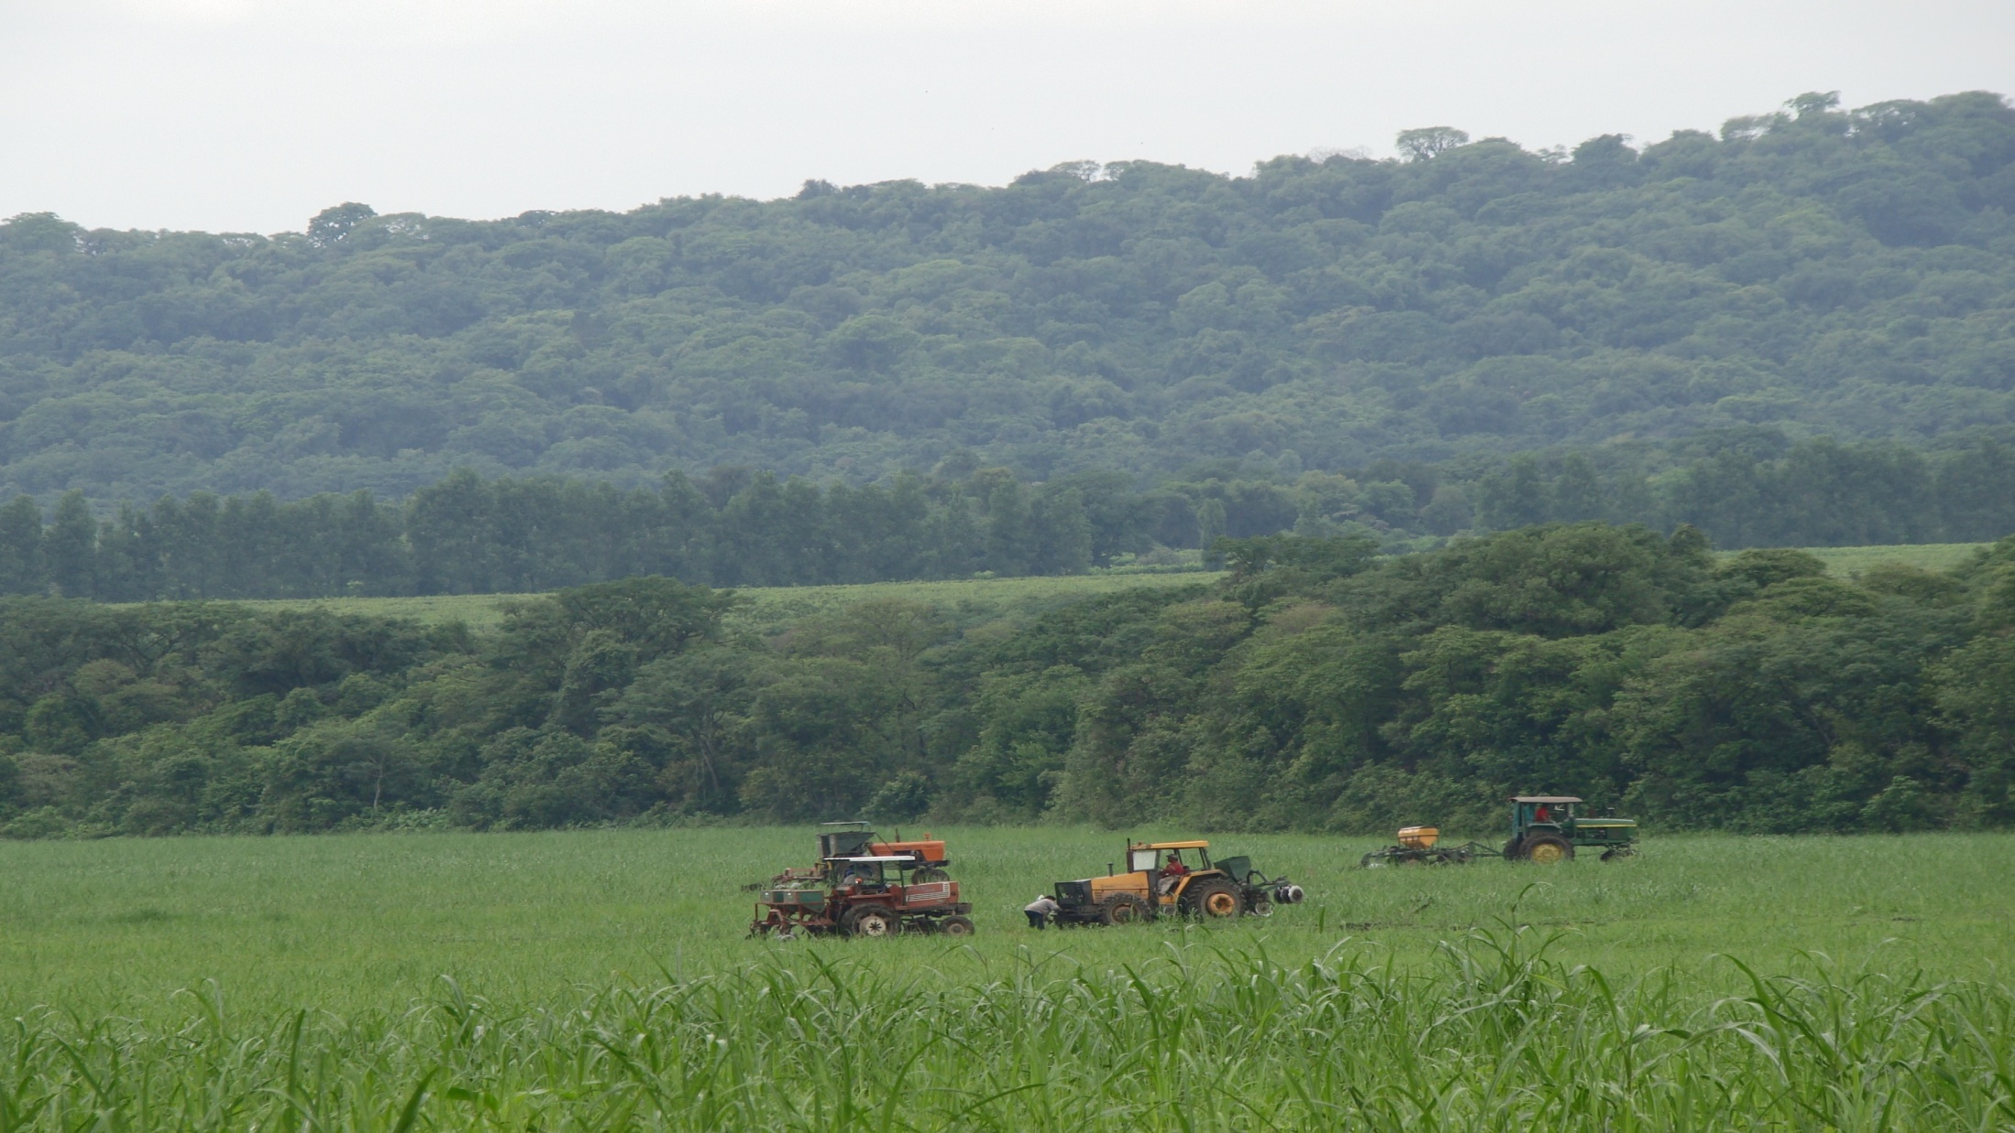
¿Qué beneficios esperamos con la certificación?
  Demostrar que es posible producir en forma rentable en un ambiente sensible de alta valoración.
  Nuestro desafío es que el mercado conozca y acompañe el esfuerzo que realizamos por reducir los impactos y mejorar el entorno productivo, no tan sólo desde lo ambiental, sino también desde lo social.
  Obligarnos a decir lo que hacemos y hacer lo que decimos en todos los niveles de nuestra organización.
  Obligarnos a mejorar nuestros estándares en base a los planes comprometidos, p.e. certificar FSC nuestra CoC de la fibra maderera que incorporamos en el empaste.

Slide 17

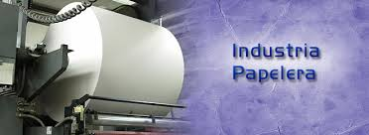
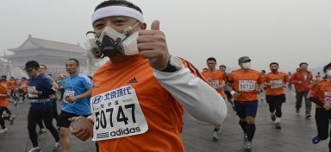
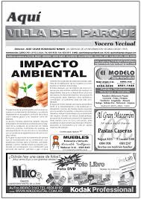
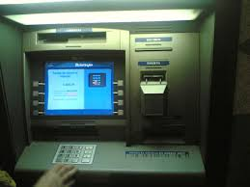
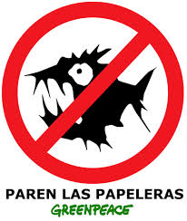
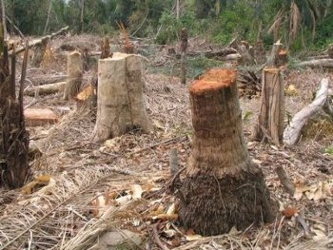
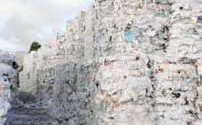
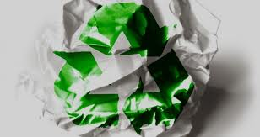
¿Qué nos motivó a certificar?
El papel se transformó en un icono ambiental…
Se asocia a la industria de pulpa y papel con fuerte impacto en la naturaleza…

Slide 18
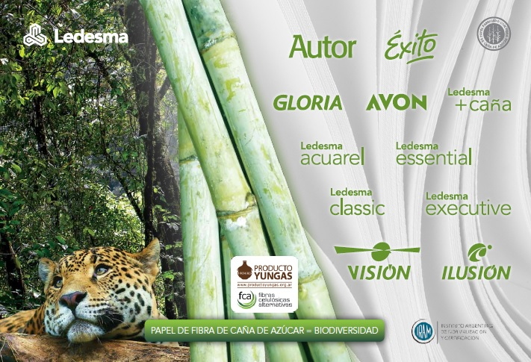
¿Cómo impacta la certificación en el mercado…?
  Cada vez más el mercado va incorporando el concepto.
  Los clientes sensibles al tema ambiental van poniendo en valor nuestros productos.
  Nuestros productos se posicionan mejor por tener una certificación.
  Los consumidores dan prioridad a “procesos ambientalmente responsables” al elegir un determinado producto.

Slide 19
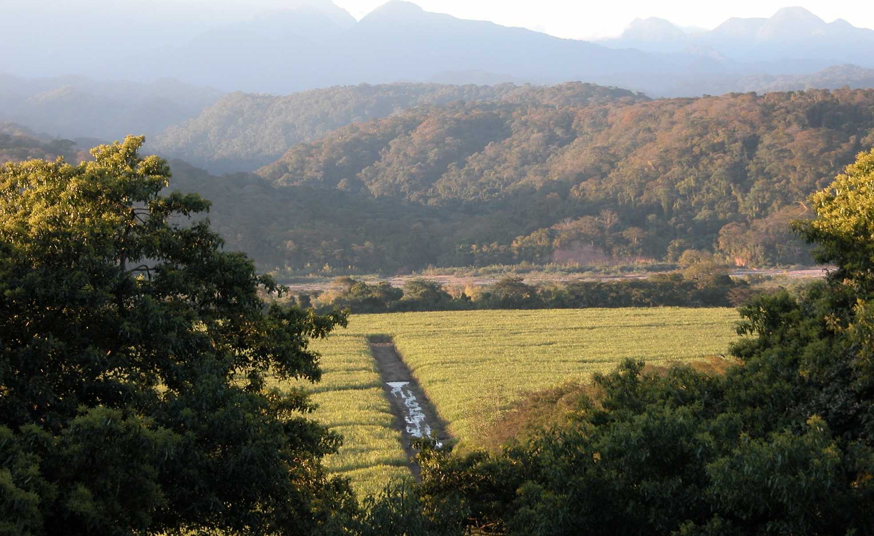

Veamos un video…
Muchas Gracias

